Slide 1
Nye energibærere og fremdriftssystemer
Forum for framtidas oljevern
Svolvær, 3. september 2024
Steinar Lodve Gyltnes, avdelingsleder
Logistikk og teknologiutviklingsavdelingen
Kystverket Miljøberedskap

Slide 2
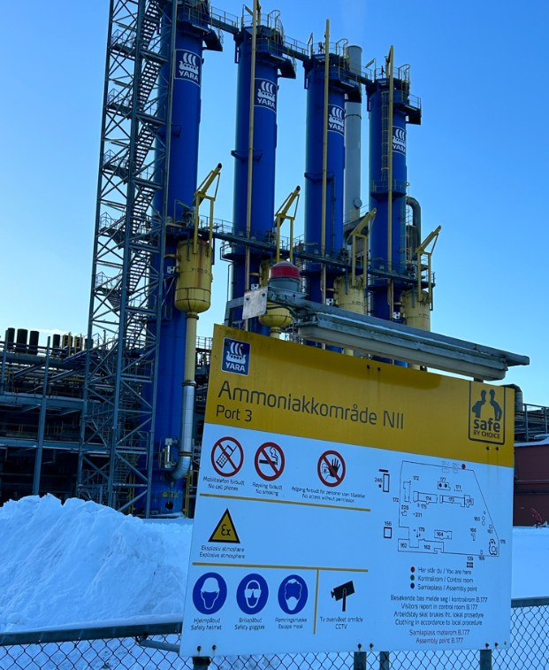



Agenda
Stikkord – nye energibærere
Eksempel – to hendelser
Intern arbeidsgruppe
Eksterne prosjekter
Veien videre…?
Nye utfordringer og økt kompleksitet – kunnskapsgap
Yara Herøya

Slide 3
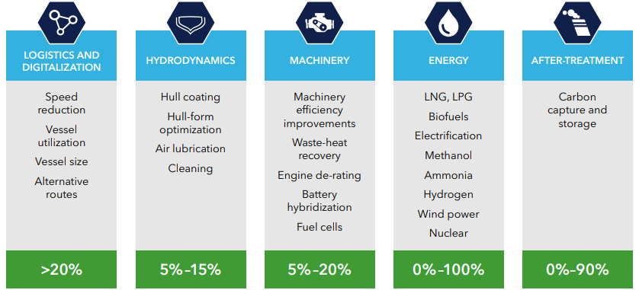
Nye energibærere - stikkord
Flytende naturgass (LNG), Flytende petroleumsgass (LPG)
Batterier-/ hybrid
Metanol
Bærekraftig biodrivstoff (11 Mtoe – 250 Mtoe)
Flytende og trykksatt hydrogen
Ammoniakk
Kjernekraft
Karbonfangst og lagring om bord
«Vind-assistert» fremdrift (28) og «luft-smøresystemer» (250)
Kilde og figur: DnV Maritime Forecast to 2025 (2023)

Slide 4
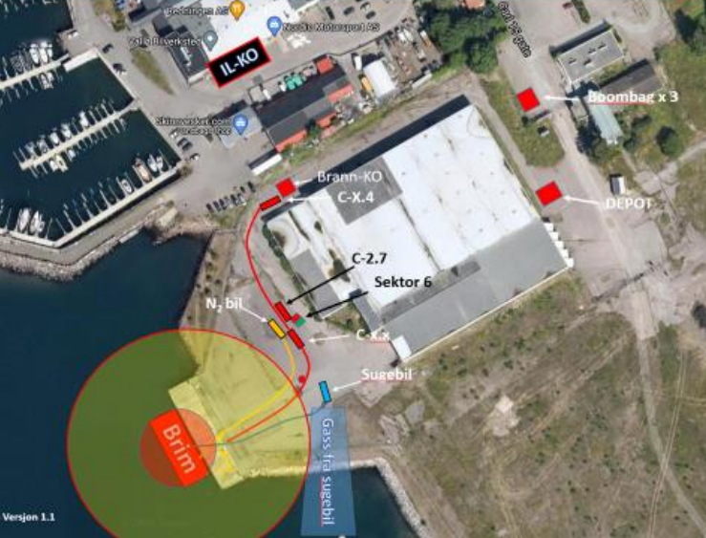
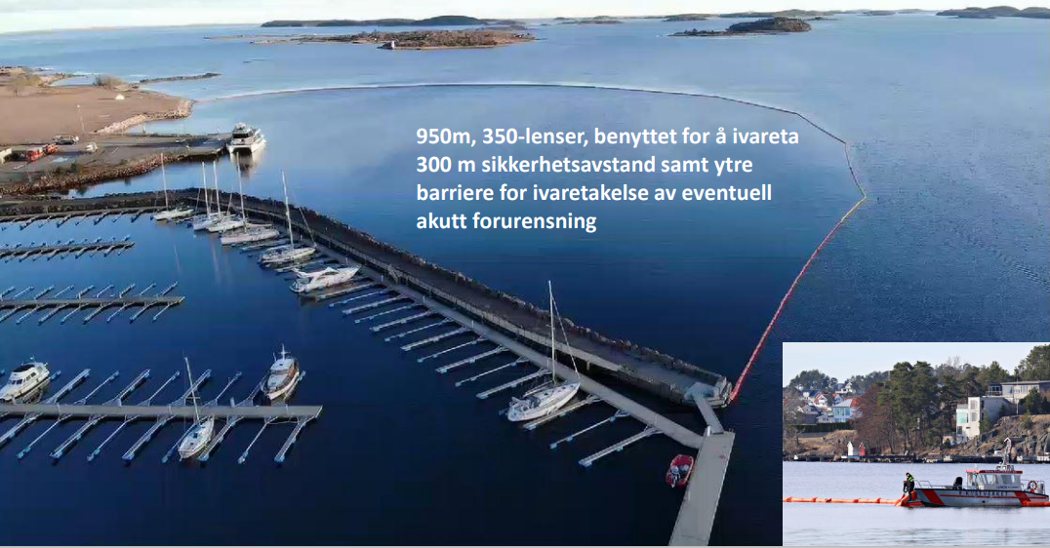
Brim – Tønsberg (2021)
Kunnskap og kompetanse
Utfordret ressursene på taktisk nivå
Utfordret samhandling mellom etatene
Krav til tekniske innretninger/ fartøysdesign – ulykker skjer ikke..?
Foto: VIBR
Foto: VIBR

Slide 5
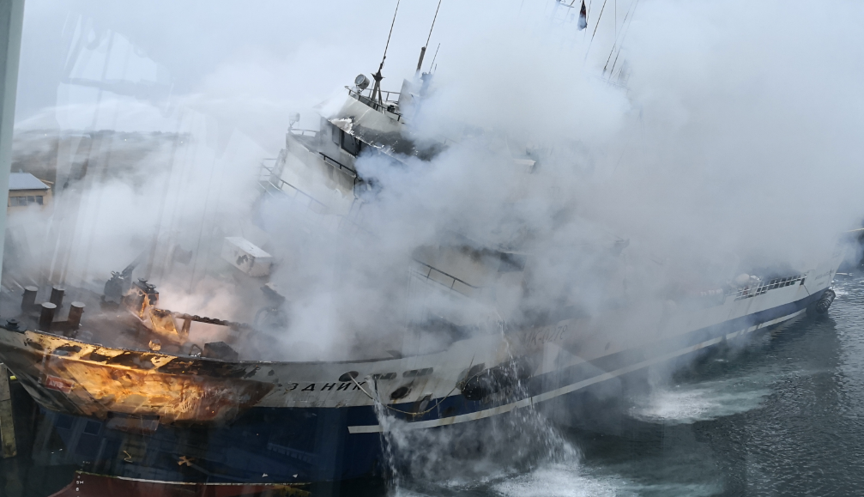
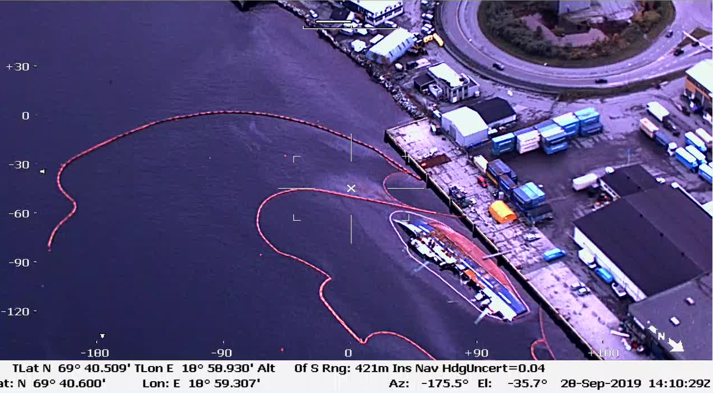
Bukhta Naezdnik – Tromsø havn (2019)
187 m3 bunkersolje
Ca. 3000 liter ammoniakk
Intensiv branninnsats fra land og sjø
Evakuering, sikkerhetssoner, nedstengning av ventilasjon til sykehuset mv.
Kommunikasjon KyV, politi, brann, LRS og IUA…
Innsatsmannskaper ble «oppbrukt»
Parallell forberedelse til oljevernaksjon

Slide 6
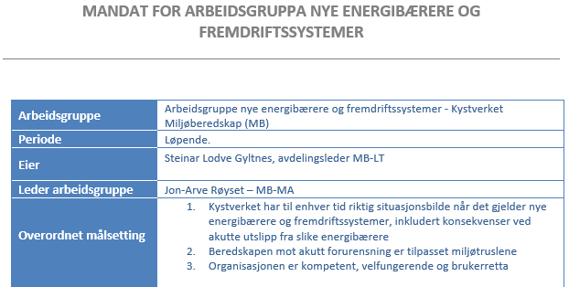
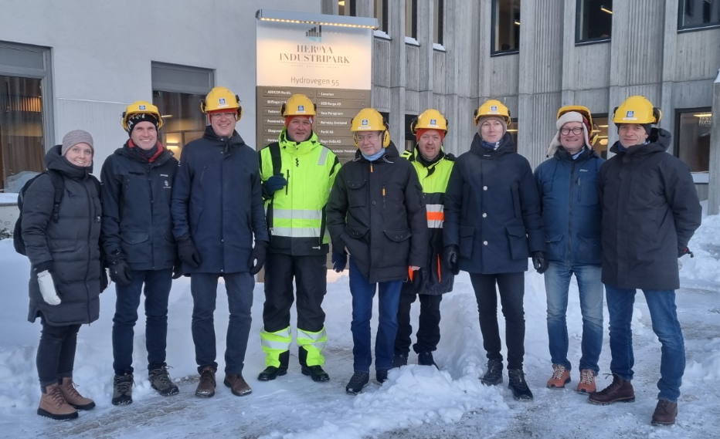
Intern arbeidsgruppe
Bidra, og ta initiativ til samarbeid og samhandling med relevante aktører for utvikling av et felles kunnskapsgrunnlag på nye energibærere

Slide 7
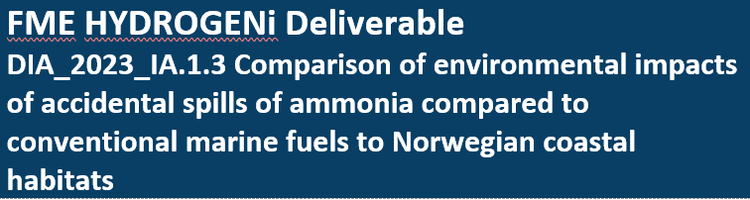
Deltagelse eksterne prosjekter – nye energibærere
HYDROGENi, SafeAm, HyValue, SusFuel
  Vi ønsker å bidra slik at fagfeltet akutt forurensning ivaretas i disse prosjektene
    Miljøkonsekvenser ved ulykker og akutt utslipp
    Tekniske innretninger
    Metoder for bekjempning
  Eksempel
  Giftighetstest med utslipp til sjø - ammoniakk på torskeegg
  Spredningsforsøk

Slide 8
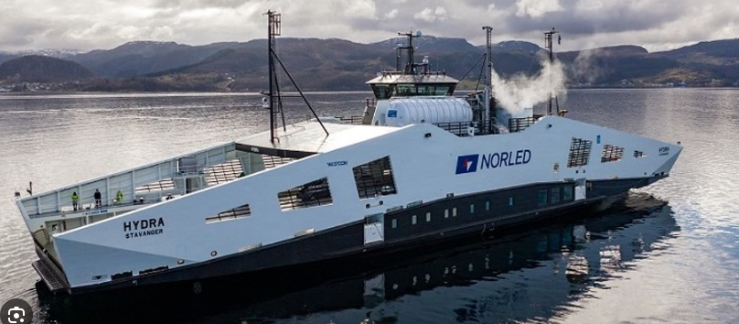
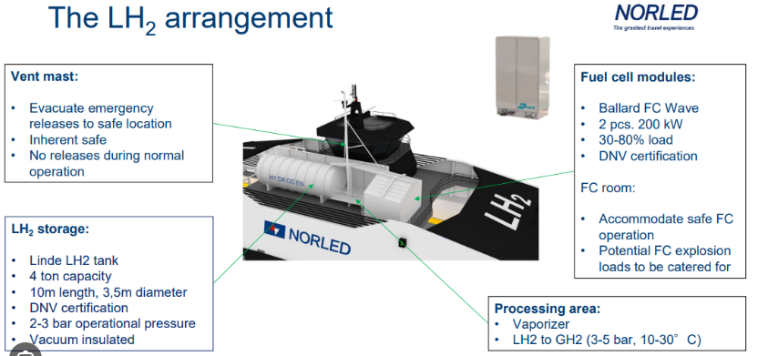
Bilferger har banet vei…
MF Glutra – LNG (2000)
MF Ampere – batteri (2014), ca. 70 batteriferger i drift i dag
MF Hydra – flytende hydrogen – verdens første (2021)
  Brenselceller som produserer strøm fra hydrogen – 400 kW
MF XX og YY – trykksatt hydrogen (2026)
  Brenselceller – 6400 kW
  Grønn hydrogen skal produseres lokalt i Bodø – inntil 10 tonn pr. dag
Kilde og bilde: Norled og TU

Slide 9
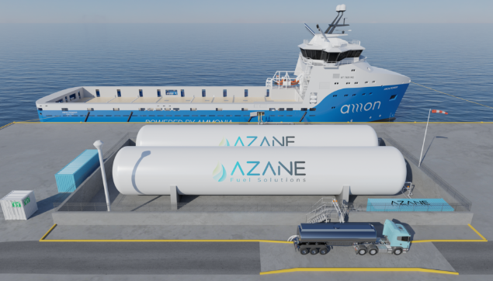
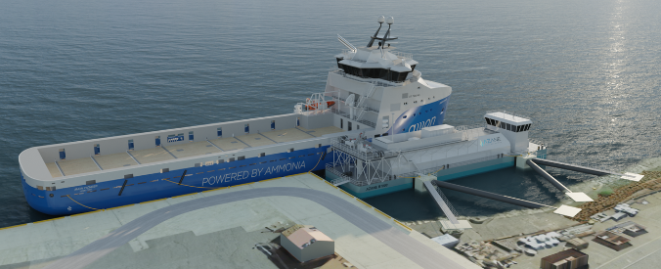
Bunkringsanlegg ammoniakk
1000 m3 bunkersterminal – landbasert og flytende barge – 2025
Flytende NH3, -33°C
DnV godkjenning (Approved in Principle)
DSB godkjenning – Fjordbase i Florø
Kilde: Azane Fuel Solutions og bedriftsbesøk Yara

Slide 10
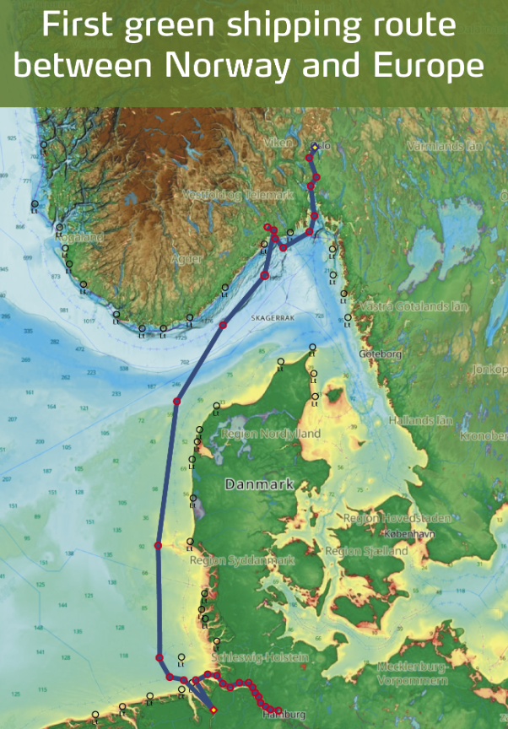
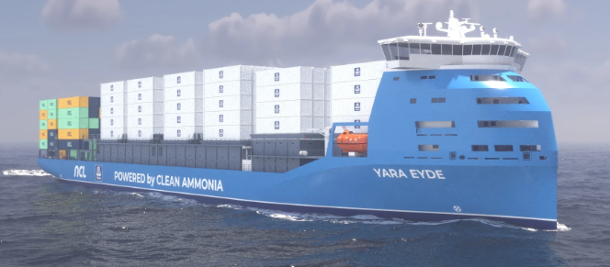
MS Yara Eyde
Verdens første containerskip med ammoniakk som energikilde
Plan operativ 2026
Bunkringslekter Brevik terminal med grønn ammoniakk fra Yara Clean Ammonia
Kilde og bilder: Yara, Yara Clean Ammonia og North Sea Container Line

Slide 11
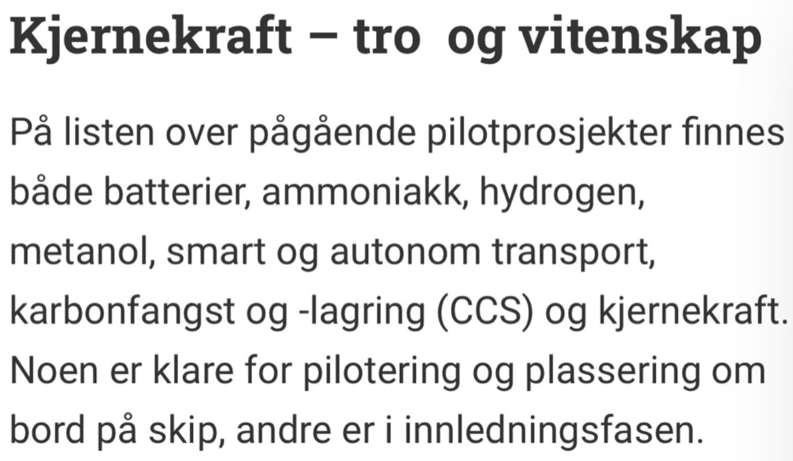
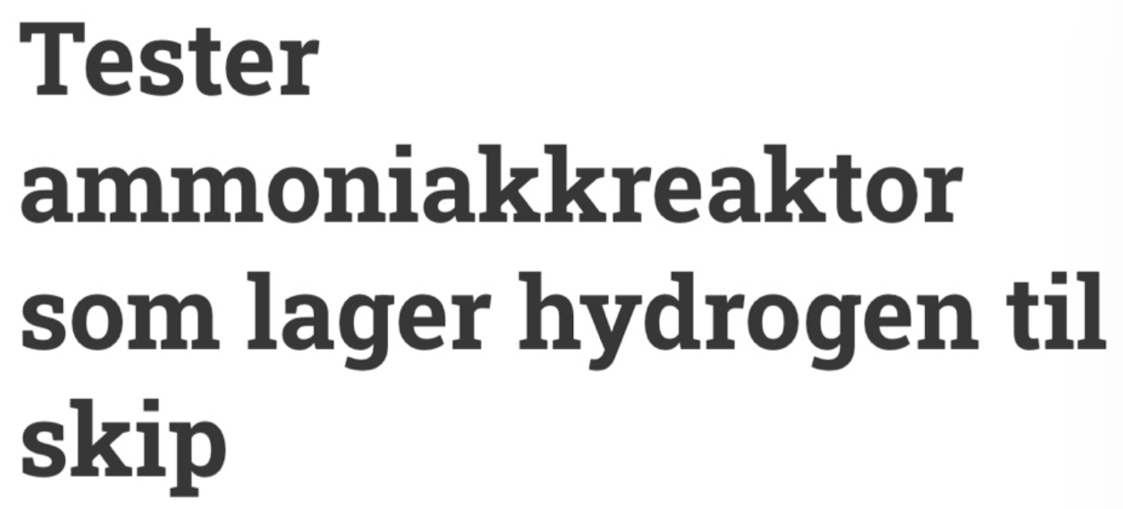
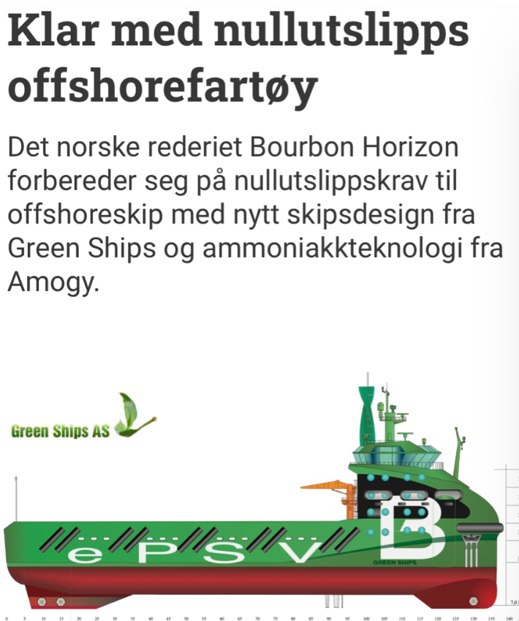
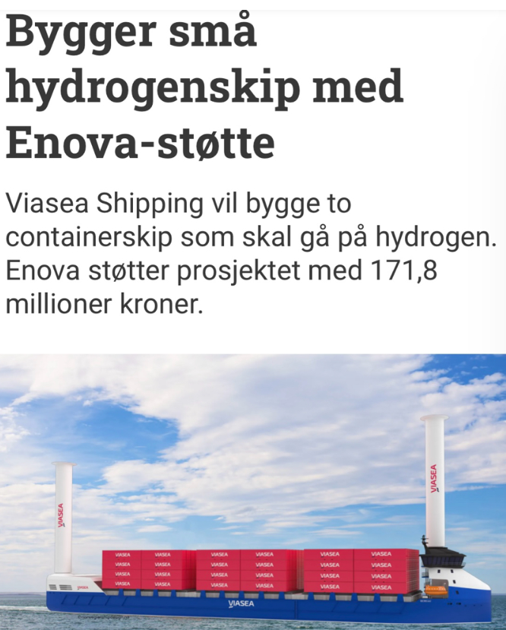
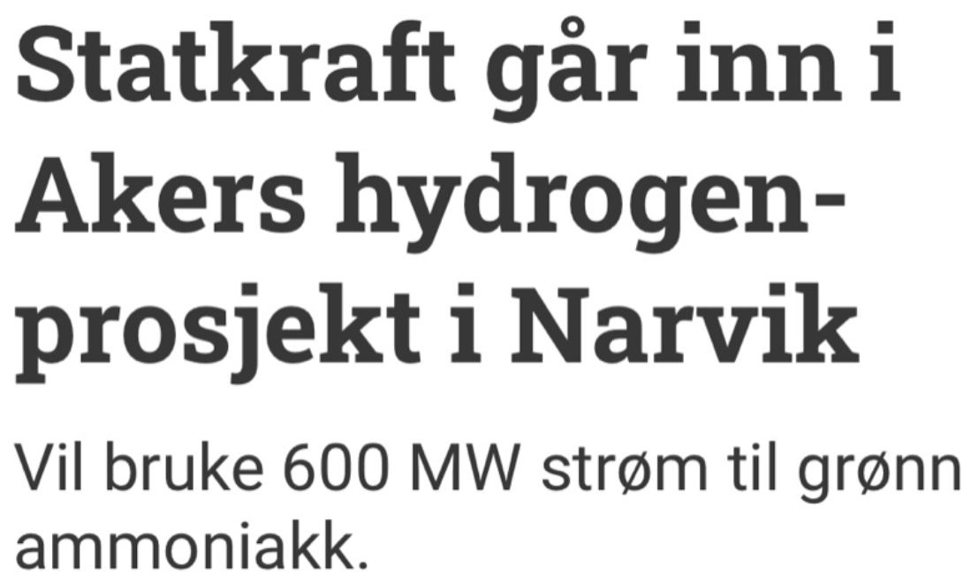
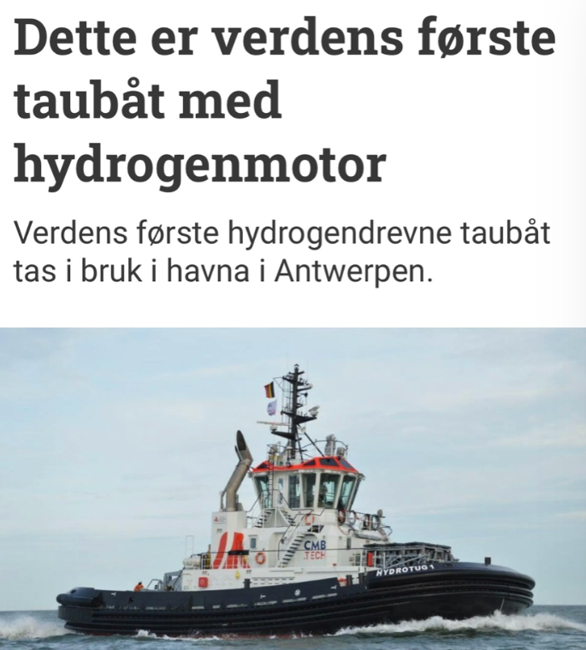
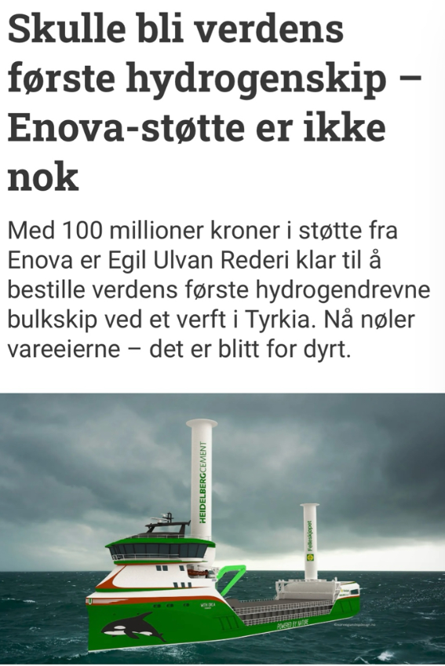
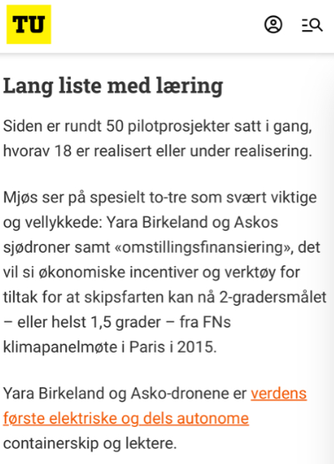
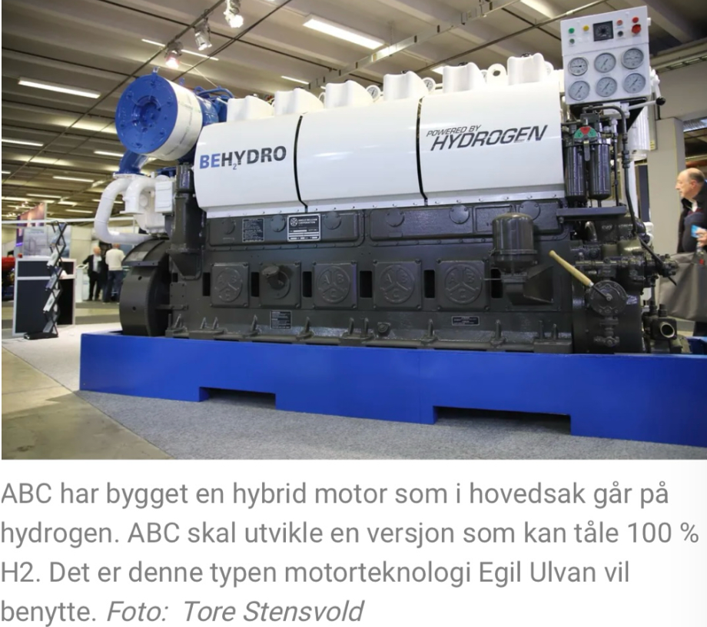
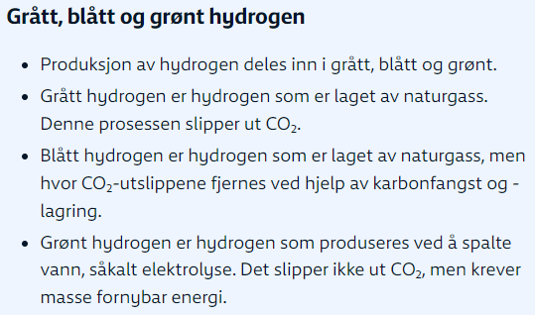
Veien videre…?
Kilde: Teknisk Ukeblad

Slide 12
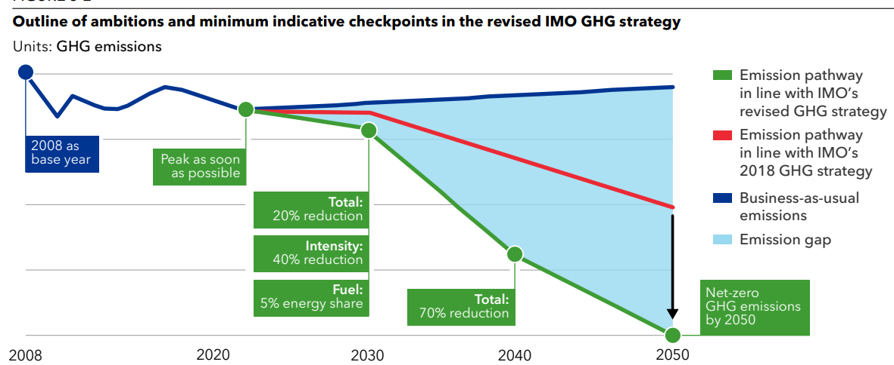
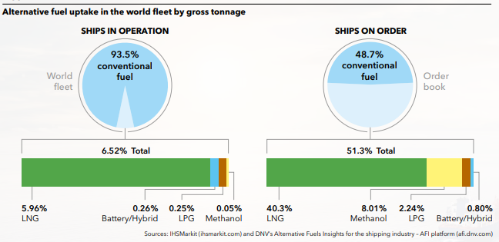
Veien videre…?
Kilde: DnV Maritime Forecast to 2025 (2023)

Slide 13
Nye utfordringer – økt kompleksitet – kunnskapsgap
Hybride og grønne fremdriftsløsninger
  Batteri/ brenselceller og fossilt drivstoff
  LNG/ LPG/ hydrogen/ ammoniakk og fossilt drivstoff og biodrivstoff, metanol mv.
Fjernstyrt og autonom (sjø)transport
Nye utfordringer for innsatsmannskaper
Utfordrer oss på samhandling
Dedikerte nødhavner
Mangelfull (?) kompetanse på nye energibærere
  Miljøkonsekvenser ved akutte utslipp
  Skipsteknisk
  Sikkerhet og «bekjempning»

Slide 14
Vår visjon;
Utvikle kysten og havområdene til verdens sikreste og reneste

